Slide 1
Герои СССР

Slide 2
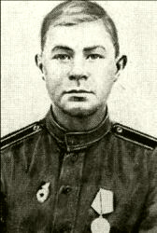
Лаптев Виктор Петрович
Лаптев Виктор Петрович – стрелок 241-го гвардейского стрелкового полка 75-й гвардейской Краснознамённой Бахмачской стрелковой дивизии 60-й армии Центрального фронта, гвардии красноармеец. Родился 24 декабря 1925 года в селе Решоты Нижнеингашского района Красноярского края в семье бывшего рабочего Воткинского завода (Удмуртия). Русский. Окончил 10 классов. В январе 1943 года призван в Красную Армию и направлен в Киевское пехотное училище, которое находилось в городе Ачинск Красноярского края. В августе 1943 года года, не закончив училище, - направлен на фронт. Первое боевое крещение принял в боях за Ямполь Сумской области Украины. Член ВКП(б)/КПСС с 1944 года.

Slide 3
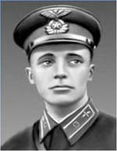
Виктор Васильевич Талалихин
Звание Героя Советского Союза с вручением ордена Ленина и медали "Золотая Звезда" Виктору Васильевичу Талалихину присвоено Указом Президиума Верховного Совета СССР от 8 августа 1941 года за ночной таран вражеского бомбардировщика. Надо заметить, что Талалихин не был первым летчиком, применившим ночной таран. Еще 25 октября 1937 г. в небе Испании советский старший лейтенант Евгений Степанов на своем И-15 успешно таранил бомбардировщик «Савойя-Маркетти-79». Но в русском небе первый ночной таран совершил именно Талалихин.

Slide 4
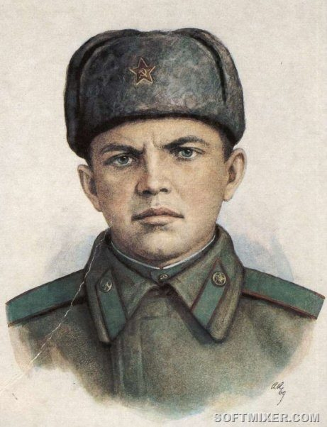
Александр Матросов
В конце концов, к нему поползли рядовые Пётр Огурцов и Александр Матросов. Вскоре Огурцова тяжело ранило, и Матросов подобрался к амбразуре уже один. Он бросил пару гранат, и пулемёт умолк. Но стоило красногвардейцам подняться в атаку, как снова раздалась стрельба. Спасая своих товарищей, Матросов одним стремительным броском оказался у дзота и закрыл амбразуру телом. Полученных мгновений хватило, чтобы бойцы смогли подойти поближе и уничтожить противника. О подвиге советского солдата было рассказано в газетах, журналах и кино, его имя стало фразеологизмом в русском языке.

Slide 5
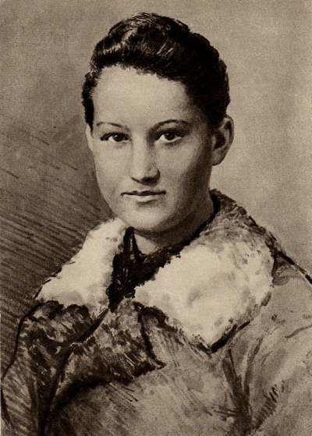
Зоя Космодемьянская
18 ноября командиры двух диверсионных групп ВЧ № 9903 П. Проворов и Б. Крайнов получили приказ уничтожить в течение недели 10 населенных пунктов, расположенных в тылу противника. В составе первой из них на задание отправилась и красноармеец Зоя Космодемьянская. Группы были обстреляны немцами у деревни Головково, и из-за тяжелых потерь им пришлось объединиться под командованием Крайнова. Таким образом, подвиг Зои Космодемьянской был совершен в конце осени 1941-го года. Точнее, на свое последнее задание в деревню Петрищево девушка отправилась в ночь на 27 ноября вместе с командиром группы и бойцом Василием Клубковым. Они подожгли три жилых дома вместе с конюшнями, уничтожив при этом 20 лошадей оккупантов. Кроме того, впоследствии свидетели рассказали еще про один подвиг Зои Космодемьянской. Оказывается, девушке удалось вывести из строя узел связи, благодаря чему стало невозможно взаимодействие некоторых немецких частей, занимающих позиции под Москвой.- Читайте подробнее на FB.ru

Slide 6
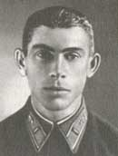
Николай Гастелло
26 июня 1941 г. беспримерный героический подвиг совершил капитан Николай Гастелло, который свой подбитый самолет направил на колонну вражеских танков и цистерн. Десятки машин были уничтожены на месте от взрыва самолета отважного летчика» (История СССР. М., «Политиздат», 1970, с. 241).

Slide 7
Спасибо за внимание!

